Slide 1
데이터 탐색
데이터 전처리
변수 유형 변경
결측값 및 이상값 처리
데이터 통합(Join)
데이터 형태 변환(Pivot)
데이터 정규화 및 표준화
파생변수 생성
가설 검정
통계 분석
3. 통계 이론 및 데이터 전처리

Slide 2
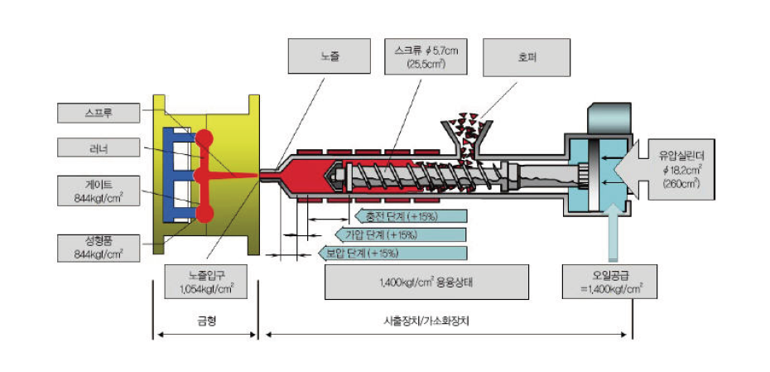
사출성형 공정
사출성형 정의
플라스틱 성형법 중의 한 방법
열가소성 수지를 가열해서 액체 상태로 만들었을 때(유동화) 금형의 금동부(Cavity)에 가압을 주입하여 금형 내에서 냉각시킴으로써, 금형의 공동부에 상당하는 성형품을 만드는 방법
사출성형 원리
사출성형 과정은 크게 구분하여 충전 단계, 가압 단계, 보압 단계의 3단계로 나눌 수 있음
충전 단계 (Filling Phase) : 사출기의 스크류가 전진함에 따라 금형 Cavity 내로 수지가 유입되는 단계
가압 단계 (Pressurisation Phase) : 스크류가 더욱 전진하여 금형 Cavity에 압력이 가해지는 단계
보압 단계 (Compensating Phase) : 금형 Cavity 내 품질 저하를 방지하기 위해 사출압을 계속 유지하는 단계
[사출성형 공정 단계]
(http://magazine.hellot.net/magz/article/articleDetail.do?flag=all&showType=showType1&articleId=ARTI_000000000032721&articleAllListSortType=sort_1&page=1&selectYearMonth=201503&subCtgId=)

Slide 3
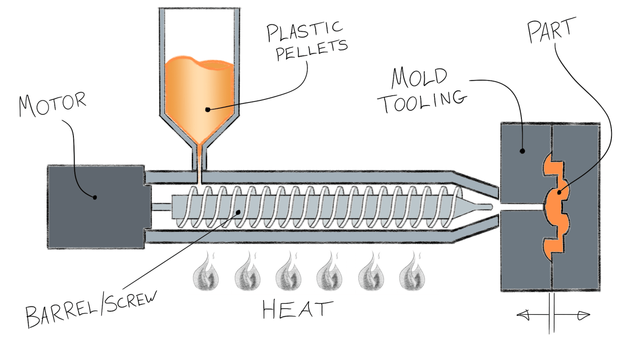
사출성형 데이터
수집 데이터 : 공장내 사출성형기 Data, 품질 Data
공정 변수 조건 |  | 내용
독립변수 | 온도 관련 | 스크류/실린더, 수지, 금형, 건조, 유압, 주변 환경
 | 압력 관련 | 충진 압력, 보압, 배압(계량시 발생하는 압력), 이형 압력, 형개 압력, 형체 압력
 | 시간 관련 | 충진 시간, 보압 시간, 냉각 시간, 건조 시간
 | 속도 관련 | 사출 속도, 스크류 회전 속도, 형개 속도, 이형(이젝팅) 속도
 | 양 관련 | 계량, 이형량, 쿠션량
종속변수 | 불량 여부 | Y : 양품 / N : 불량품
[사출 과정을 잘 설명해주는 이미지]
(https://blog.rocketpunch.com/2022/03/08/%EC%B9%B4%ED%8C%8C-%EC%A0%9C%EC%A1%B0%EA%B8%B8%EC%9E%A1%EC%9D%B4-%EC%82%AC%EC%B6%9C%EC%84%B1%ED%98%95-%EC%84%A4%EA%B3%84%EC%8B%9C-%EC%95%8C%EC%95%84%EB%91%AC%EC%95%BC-%ED%95%A0-%ED%8C%81-5%EA%B0%80/)

Slide 4
데이터 분석 과정

Slide 5
데이터 가공(Data Preprocessing)
데이터 가공 : 분석을 수행할 때 다양한 원천 데이터 소스를 통해 목적에 맞는 데이터 형태를 만들기 위한 것
데이터 가공 단계는 데이터 전처리와 피쳐 엔지니어링으로 나뉘어짐
데이터 전처리 : 결측값, 이상치, Scaling
피쳐 엔지니어링 : Raw Data로부터 Feature를 만들거나 재구성하는 과정
Feature Extraction : 주어진 Featrue 바탕으로 새로운 Feature로 재구성
Encoding : 문자를 숫자로 변환
통합 / 정제 / 변환 / 파생변수
데이터 전처리
모델
학습
모델
배포
70%
30%
Notes:
https://brunch.co.kr/@hansungdev/10

Slide 6
데이터 전처리 – 병합(JOIN)
데이터 병합 : 두 개 이상의 테이블을 조인키(JOIN-KEY)를 통해 결합하여 새로운 데이터를 생성하는 방법
크게 4개로 나뉘어짐 (Inner Join / Outer Join / Left Join / Right Join)
INNER JOIN
OUTER JOIN
LEFT JOIN
RIGHT JOIN

Slide 7

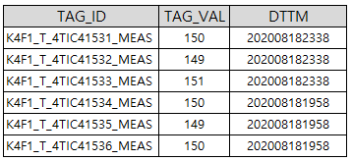
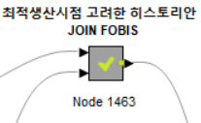
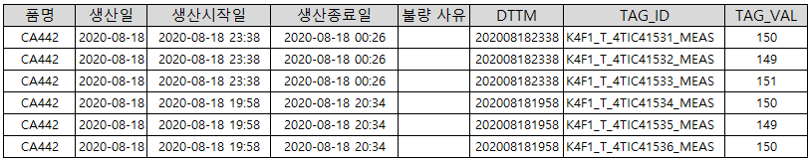
데이터 전처리 – Join
3. 통계이론 및 실습
Join이란 두 개의 테이블을 조인키로 결합하여 새로운 data-set을 생성하는 방법입니다. 크게 Inner Join과 Outer Join으로 나누어 집니다.
1) Inner Join
2) Outer Join
Inner Join : 서로 매치가 되는 행만 리턴
Outer Join : 매치가 되는 행 + 매치되지 않는 행을 리턴
Left / Right / Full 조인으로 나눠집니다.
FOBIS
Left
Full
Right
Historian
FOBIS와 Historian의 INNER JOIN
히스토리안과 FOBIS를 조인한 노드
더블 클릭시 Join의 자세한 노드를 확인 가능합니다.

Slide 8
데이터 전처리 - 이상치
3. 통계이론 및 실습
이상치는 데이터의 일반적인 경향에서 벗어나는 데이터들을 말하며, 이는 데이터에 큰 영향을 주기 때문에 이들을 파악하는 것은 매우 중요합니다.
outlier
(a) 이상치 없음
(b) 이상치 있음

Slide 9
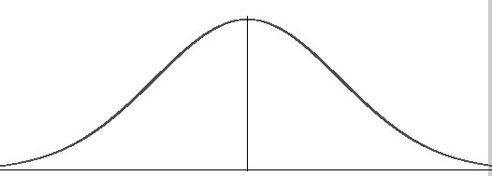
데이터 전처리 - 이상치
3. 통계이론 및 실습
이상치 여부의 판단에 있어 일반적인 데이터의 경향에 벗어남의 정도를 판단할 근거를 제시해야 합니다.
→ But 완전히 정의되어 있는 기준은 없다
→ 그 자료의 원천에 관련된 부분의 종합적 판단이 우선되어야 한다.
ex 1) 상·하단 10% 데이터 제거
ex 2) 정규분포를 따른다는 가정 하에 상·하단 5% 데이터 제거
10%
90%
cut
cut
5%
5%

Slide 10
데이터 전처리 - 이상치
3. 통계이론 및 실습
중심경향성을 알려주는 통계량으로 평균과 중앙값이 있다. 평균은 데이터에 극단적으로 크거나 작은 값이 섞여 있으면 영향을 많이 받는 단점이 있습니다.
아래 그림에서 극단적으로 큰 값이 추가되었을 때 중앙값(Q2)은 거의 변하지 않지만 평균(mean)은 우측으로 이동하는 현상을 볼 수 있습니다.

Slide 11
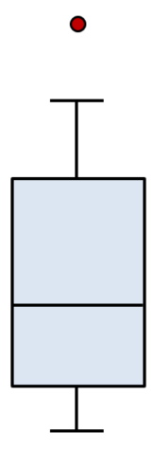
데이터 전처리 - 이상치
3. 통계이론 및 실습
이상치 여부의 판단에 있어 완전히 정의되어 있는 기준은 없으며, 이에 대한 방법은 다양하게 존재합니다.
IQR 사용 : Boxplot에서의 이상치 부분
범위 직접 지정 : 사용자가 원하는 범위로 값을 지정하여 범위를 벗어나는 부분을 이상치로 판단
이상치
0
10
60
70
cut
cut
1) IQR 사용
2) IQR 사용

Slide 12
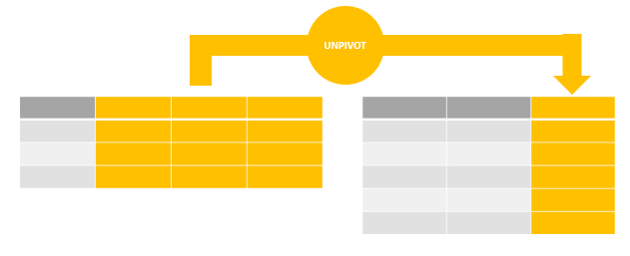
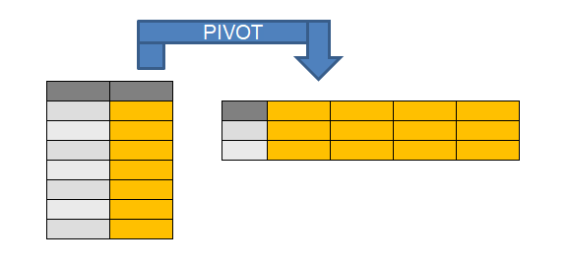
데이터 전처리 – Pivot/Unpivot
3. 통계이론 및 실습
PIVOT과 UNPIVOT은 데이터를 요약, 분석, 탐색하기 위해 필요한 데이터만 뽑아서 새롭게 테이블을 작성하기 위해 사용됩니다.
1) PIVOT
열을 행으로 ROW 형태의 데이터를 COLUMN 형태로 보여줍니다.
컬럼의 값을 기준으로 새로운 컬럼을 도출하여 다양한 집계함수를 적용 가능합니다.
2) UNPIVOT
행을 열으로 COLUMN 형태를 ROW 형태로 보여줍니다.
칼럼을 특정 컬럼의 값으로 대응하여 해당 컬럼의 값은 별도의 컬럼에 표시하여 나열합니다.

Slide 13
파생변수
기존의 변수를 조합하여 새로운 변수를 만들어 내는 것을 의미함
도메인 전문가의 아이디어가 중요하며, 주의 깊게 생각하는 부분의 가정(가설)을 설정하여 파생변수를 생성하는 과정을 가짐
→ ex. 화학산업 : 촉매 반응 시간 파생변수
주의해야할 점
데이터 분석 및 예측에 활용하기 위해, 특정 상황(or 기간)에만 의미가 있는 것보다 전 데이터구간에 대표성을 가질 수 있는 파생변수를 생성해야함
특정 함수에 의해 값을 만들어 의미를 부여하기 때문에, 해석할 수 있는 논리적 타당성이 필요함
가정
Case 1 : Barrel 온도가 ZONE별 차이가 많이 날 경우 제품 불합격에 영향을 줄 것이다.
제품 불합격 시, ZONE별 Barrel 온도 차이가 클 것이다.
이유 : 계량 및 사출시 수지가 일정하게 융융(녹임)을 유지하기 위해 온도가 일정해야하기 때문
Case 2 : Mold 온도의 총합이 차이가 많이 날 경우 제품 불합격에 영향을 줄 것이다.
제품 불합격 시, Mold 온도의 총합이 상대적으로 낮을 것이다.
이유 : 충분히 건조시켜주며 재료가 융융되는 시간을 절약 시켜주기 위해 온도가 높아야 하기 때문
<파생변수 생성>
태그별 차이값
태그별 누적합값

Slide 14
파생변수 생성
제품
불량여부
기존 태그
(117개)
Barrel 파생변수
(141개)
Mold 파생변수
(141개)
불량 여부 | FI_5051_PV | … | PI_5218_PV | Barrel 온도 차이 | Barrel 온도 누적합 | Mold 온도 차이 | Mold 온도 누적합
TAG_ID | TAG_DESC
Mold_Temperature_1 | 재료 주입구 zone1 온도
Mold_Temperature_2 | 재료 주입구 zone2 온도
Mold_Temperature_3 | 재료 주입구 zone3 온도
Mold_Temperature_4 | 재료 주입구 zone4 온도
TAG_ID | TAG_DESC
Mold_Temperature_1 | 재료 주입구 zone1 온도
Mold_Temperature_2 | 재료 주입구 zone2 온도
Mold_Temperature_3 | 재료 주입구 zone3 온도
Mold_Temperature_4 | 재료 주입구 zone4 온도
FI_5051_PV + FI_5052_PV
FI_5051_PV + … + FI_5053_PV
FI_5051_PV + … + FI_5054_PV
FI_5051_PV + … + FI_5055_PV
각 온도 태그에 대한 차이값 산출
온도 태그에 대한 누적합 산출

